Slide 1

PIB nominal vs. PIB real
El PIB (Producto Interno Bruto) es una de las principales métricas económicas utilizadas para medir el desempeño de una economía. Sin embargo, existen dos versiones diferentes: el PIB nominal y el PIB real. Conocer la diferencia entre estos dos conceptos es clave para entender la salud de una economía.

Slide 2

Definición de PIB nominal
¿Qué es el PIB nominal?
Incluye la inflación
El PIB nominal es el valor total de todos los bienes y servicios producidos en un país, valorados a los precios actuales del mercado.
El PIB nominal se ve afectado por los cambios en los precios, lo que significa que un aumento en el nivel de precios se reflejará en un mayor PIB nominal.
No refleja poder adquisitivo
El PIB nominal no tiene en cuenta la capacidad de compra real de la población, ya que no ajusta por inflación.

Slide 3

Definición de PIB real
¿Qué es el PIB real?
Ajuste por inflación
El PIB real es el valor total de todos los bienes y servicios producidos en un país, ajustado por la inflación para reflejar los cambios en el poder adquisitivo.
El PIB real elimina los efectos de la inflación, permitiendo una mejor comparación del crecimiento económico a lo largo del tiempo.
Refleja poder adquisitivo
El PIB real proporciona una imagen más precisa del bienestar económico, ya que muestra el crecimiento real de la producción.

Slide 4
Diferencias entre PIB nominal y PIB real
PIB nominal
PIB real
Incluye cambios en los precios
Ajusta por cambios en el nivel de precios
No ajusta por inflación
Refleja el crecimiento de la producción
Refleja el valor total de la producción
Muestra el poder adquisitivo real

Slide 5

Importancia de la distinción entre PIB nominal y PIB real
1
Toma de decisiones
2
Comparaciones a lo largo del tiempo
3
Bienestar de la población
El PIB real es más relevante para la toma de decisiones económicas, ya que refleja el crecimiento real de la economía.
El PIB real es un mejor indicador del nivel de vida y el poder adquisitivo de la población.
El PIB real permite comparar el desempeño económico de un país a lo largo del tiempo, eliminando el efecto de la inflación.

Slide 6

Cómo se calcula el PIB nominal y el PIB real
1
PIB nominal
Valor total de la producción a precios actuales del mercado.
2
Ajuste por inflación
Se utilizan índices de precios como el IPC para eliminar el efecto de la inflación.
3
PIB real
Valor total de la producción a precios constantes, que refleja el crecimiento real de la economía.

Slide 7
Aplicaciones del PIB nominal y PIB real en la toma de decisiones económicas
PIB nominal
PIB real
Relevante para determinar la recaudación fiscal y el volumen de crédito en la economía.
Crucial para evaluar el crecimiento económico real y el nivel de bienestar de la población.
Útil para medir el tamaño absoluto de la economía.
Permite diseñar políticas económicas más efectivas.

Slide 8
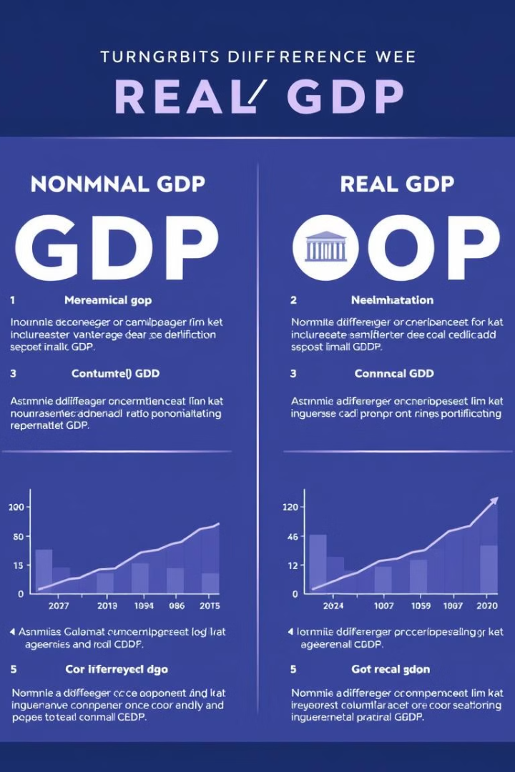



Conclusiones y resumen de los puntos clave
PIB nominal
Refleja el valor total de la producción a precios actuales.
PIB real
Mide el crecimiento real de la economía, ajustado por inflación.
Toma de decisiones
El PIB real es más relevante para la formulación de políticas económicas.

